Slide 1
Функции и переменные
Основы языка С, лекция 2

Slide 2
Повторяем: переменная
Переменная — именованная область памяти
int x;
int y;
x = 2;
y = 5;
int x, y; // через запятую
x = 2;
y = 5;
int x = 2, y = 5; // явная инициализация
2
x

Slide 3
Повторяем: сложение чисел
#include <stdio.h>
int main ( ) {
int x, y, res; // декларация переменных
scanf("%d", &x); // ввод данных
scanf("%d", &y);
// обработка данных
res = x + y;
// вывод результатов
printf("%d plus %d is %d\n", x, y, res);
return 0;
}

Slide 4
Повторяем: типы данных
Целочисленные типы данных
  char %hhd
  short %hd
  int %d
  long %ld
  long long %lld
unsigned, signed %d → %u
данные с плавающей точкой
  float %f %g %e
  double %lf

Slide 5
Что такое функция
Математика: отображение множества входных аргументов на множество результатов.
y = sin(x) y = x^{k}
Программирование: именованный кусок кода.
Фрагмент кода, к которому можно обратиться (call)
из другого места программы.
scanf, printf — уже вызывали стандартные функции
У каждой функции есть идентификатор — имя функции.

Slide 6
Зачем нужны функции
Модульность кода — разбиение 1 задачи на много маленьких задач — наша цель
  повторное использование кода
    уже написано
    меньше писать
    легче отлаживать
  скрывает несущественные для других частей детали реализации (printf, scanf, qsort)
    можно переписать 1 функцию
  взять из библиотеки / написать самому
    уже сделана, быстрые алгоритмы

Slide 7
Математические функции
#include <stdio.h> // ex_sin.c
#include <math.h>
int main( ) {
double x, y;
x = M_PI;
y = sin(x) + 2*cos(x);
printf("%lf\n", y);
return 0;
}
gcc -Wall -Wextra -lm -o ex_sin ex_sin.c
Указать, что нужно линковать библиотеку стандартных математических функций
Notes:
http://www.gnu.org/software/libc/manual/html_node/Mathematical-Constants.html

Slide 8
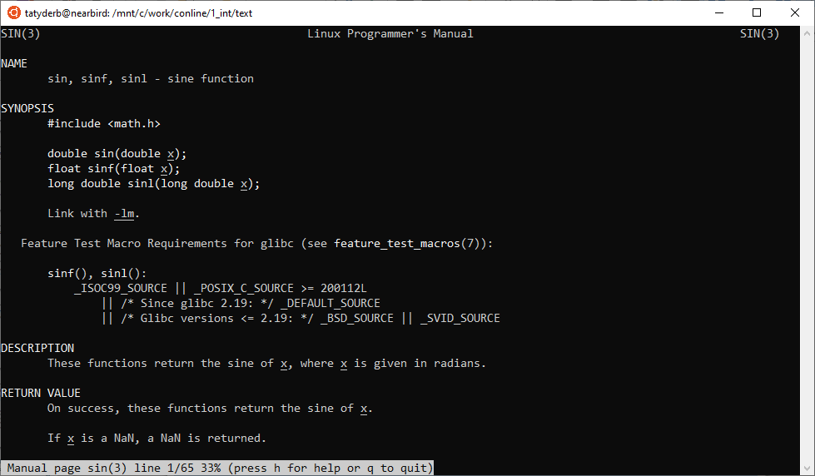
man 3 sin

Slide 9
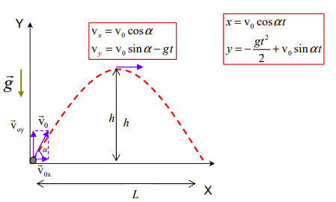

Тело, брошенное под углом к горизонту

Slide 10
Создадим свою функцию foo
#include <stdio.h>
// xx + 2x + 3 — реализовали функцию foo:
float foo (float x) {
float res;
res = x*x + 2*x + 3;
return res;
}
int main ( ) {
float y1, y2, y3;
y1 = foo (0); // call foo
y2 = foo (1); // call foo
printf("%f %f\n", y1, y2);
}
return x*x + 2*x + 3;

Slide 11
Создадим свою функцию foo
#include <stdio.h>
// axx + bx + c — реализовали функцию foo:
float foo (float a, float b, float c, float x) {
float res;
res = a*x*x + b*x + c;
return res;
}
int main ( ) {
float y1, y2, y3;
y1 = foo (1, 2, 3, 0.5); // call foo
y2 = foo (-3.1, 5.16, -0.01, 10); // call foo
printf("%f %f\n", y1, y2);
}
return a*x*x + b*x + c;

Slide 12
y = foo(1, 2, 31, 4.5);
Создаются переменные a, b, c, x и в них записываются значения 1, 2, 31, 4.5
  неявное преобразование типа
управление передается в функцию
выполняются одна за другой инструкции
float res;
res = a*x*x + b*x + c;
когда выполнение доходит до return res;
выход из функции в точку вызова
Значение выражения foo(1, 2, 31, 4.5) — что вернул оператор return

Slide 13
Создание своей функции
тип имя_функции (список аргументов) {
тело функции
}
имя_функции — идентификатор (как придумать?)
тип — тип возвращаемого значения
список аргументов: через запятую или пустой
  для каждого аргумента — свой тип и имя (придумать самим)
return — возвратиться из функции
  может стоять в любом месте функции
void
return ;

Slide 14
void — нечего возвращать
#include <stdio.h>
void hi ( ) {
printf("Здравствуйте, уважаемый \n");
return ; // это можно не писать
}
int main ( ) { // main — тоже функция
hi ( );
hi ( );
hi ( );
hi ( );
hi ( );
return 0; // кто вызвал main и кому вернули 0?
}

Slide 15
Безграмотность
void main ( ) { … }
  по такой книжке нельзя учиться, она плохая
  это не язык С
exit code
  проверяющая система (0 — это ОК)
  другие программы в комплексе, например обработка изображений

Slide 16
аргумент group
#include <stdio.h>
void hi ( int group ) {
printf("Здравствуйте, группа %d!\n", group);
}
int main ( ) {
hi ( 951 ); // Здравствуйте, группа 951!
hi ( 954 ); // Здравствуйте, группа 954!
hi ( 978 ); // Здравствуйте, группа 978!
hi ( 916 ); // Здравствуйте, группа 916!
hi ( ); // ошибка, мало аргументов
return 0;
}

Slide 17
Запрещено
Функции с одинаковыми именами
Значения по умолчанию
Переменное число аргументов — позже printf
Реализация функции внутри другой функции
(pascal, python, ...)
int main ( ) {
void hi ( ) {
printf("Здравствуйте");
}
// дальше идет функция main
hi ( );
}

Slide 18
имена и типы
Имя функции должно быть значимым
1 функция — 1 действие
  get_font, set_size, draw_line, to_upper
  is_empty, is_not_empty
Если не можете назвать функцию, разбейте ее на несколько мелких функций
тип — у каждого аргумента
long power(int x, int n) // ok
long power(int x, n) // error

Slide 19
Code style
/* описание что делает функция */
int main ( )
{
тело функции с отступом
}
Скобки на 1 позиции,
на этой строке ничего больше не пишем
отступ в теле функции
после , в аргументах ставим пробел
между функциями оставьте пустую строку

Slide 20
Нет дара предвидения
ДО вызова функции нужна информация
компилятору о:
  количестве аргументов и типе каждого аргумента
  типе возвращаемого значения
Сначала вас учат,
потом вы используете знания

Slide 21
Какую функцию раньше?
void foo ( ) {
...
bzz( ); // что такое bzz ???
...
}
void bzz ( ) {
…
foo ( );
…
}

Slide 22
Прототип функции
Информация компилятору об:
  имени функции,
  возвращаемом типе,
  количестве аргументов и их типах
Вместо { тело функции } пишем ;
void bzz() ; // прототип функции bzz (prototype)
void foo( ) {
bzz( ); // вызов bzz (call)
}
void bzz( ) { // реализация bzz (implementation)
foo( );
}

Slide 23
Прототип и реализация
// Прототип
тип имя_функции (список типов аргументов) ;
// Реализация
тип имя_функции (список аргументов) {
тело функции
}
зачем писать имена аргументов? Понятность
  long power (int x, int n); // x в степени n
  long power (int, int); // где степень?
    понятно компилятору, человеку НЕТ

Slide 24
Из Цельсия в Фаренгейты
F = C * 9 / 5 + 32
C | 0 | 50 | -40 | 1
F | 32 | 122 | -40 | 33.8
Отправлять только реализацию функции
  main уже в проверяющей системе
  обязательно писать самим main
  и тестировать функцию

Slide 25
Тестирование функций
#include <assert.h>
assert (fahr(0) == 32); // целые числа
assert (fahr(—40) == —40);
  надо два ==
сравниваем дробные числа
|a — b| < eps
#include <math.h>
#define EPS 0.0001
assert ( fabs( fahr(1) — 33.8 ) < EPS );

Slide 26
Характеристики переменной
Имя
Тип
Значение
Область видимости
в каком месте программы можно обратиться к данной переменной
Время жизни
Когда переменная создается и когда уничтожается
int x; // чему равно х сейчас?
2
x

Slide 27
Локальные переменные
область видимости — от места декларации до конца соответствующего блока { … } (if, циклы)
время жизни — до конца выполнения этого блока
начальное значение — "мусор" (что было записано в этом месте памяти, то и осталось)
int main ( ) {
int a = 2,
b;
printf ("%d %d\n", a, b ); // 2 ???
return 0;
}
2
a
?
b

Slide 28
Аргументы функций
Область видимости — эта функция
Время жизни — время 1 (одного) вызова этой функции
  создаются при вызове функции
  уничтожаются после выхода из нее
  и так для каждого вызова — новые наборы аргументов
Начальное значение — значение аргумента при вызове

Slide 29
Аргументы функций
int sum (int x, int y) {
return x + y;
}
int main ( ) {
int a = 2, b = 3;
printf("%d %d %d\n", a, b, sum(a, b) ); // 2 3 5
a = sum(a, b);
printf("%d %d\n", a, b); // ? ?
b = sum(a, b);
printf("%d %d\n", a, b); // ? ?
return 0;
}
2
x
3
y
2
a
3
b

Slide 30
Передача аргументов
Аргументы передаются только по значению (копии)
void inc (int x) {
x = x + 1; // x++;
// a = a + 1; // нельзя, не видно
}
int main ( ) {
int a = 3;
inc (a);
inc (a);
printf("%d\n", a); // ??
}
?
x
копия
copy
3
a

Slide 31
Когда копий не хватает?
изменить передаваемое значение
(два передаваемых значения)
void swap (int x, int y) { … }
int main( ) {
int a = 2, b = 7;
swap(a, b); // a = 7; b = 2;
}
вернуть несколько значений
из минут с 0:00 получить часы и минуты
h, m = mm2hm(135); // в С так нельзя!
Что делать?
scanf("%d", &x);

Slide 32
Адрес переменной
Пусть переменная х (размером в несколько байт) начинается с байта с номером 100 и там записано число 7.
Адрес — это номер байта (100, число)
Переменная может быть расположена в нескольких байтах подряд.
Адрес переменной — номер ее первого байта.
Чтобы узнать по адресу переменной, какое число в ней хранится, нужно еще знать ee тип:
  размер переменной
  как интерпретировать (int, float, unsigned)
100
7
x

Slide 33
Тип "указатель на …"
2 * 3 // умножение
int x = 7;
int * px; // px типа указатель на int
// pointer to int
px = & x; // & - вычислить адрес переменной
???
100
100
7
px
x
int *
int
* px = 23; // * - разыменование x = 23;
// записать int по адресу, который хранится в px
// потому что переменная px типа int *
* px = * px + 4; // x = x + 4;

Slide 34
адрес (pointer), значение (value)
100
int *
7
int
px = & x;
int x;
int * px;
x = * px;
7
int
100
int *
???
100
printf ("%d", x);
printf ("%p", &x);
100
7
px
x
int *
int

Slide 35
Передаем копию адреса
Аргументы передаются только по значению
void inc (int * px) {
*px = *px + 1; // (*px)++;
}
int main ( ) {
int a = 3;
inc (&a);
inc (&a);
printf("%d\n", a); // ??
}
???
100
px
копия
адреса
*
100
3
a

Slide 36
Вернуть часы и минуты
Возвращать 2 значения нельзя
Можно передать адреса 2 переменных, по которым сохранить результаты.
void mm2hm (int mm, int * ph, int * pm) {
// mm — минут с 00:00
// ph, pm — указатели на часы и минуты
* ph = …. ;
* pm = … ;
}
int main ( ) {
int h, m;
mm2hm ( 135, &h, &m);

Slide 37
Когда прибудет поезд?
Отправление электрички в h1:m1.
Прибытие электрички h2:m2.
Сколько времени ехала электричка hh:mm?
Электричка не ездит далеко. Она не может ехать больше 24 часов.
Электричка может отправиться в 23:45 минут с Тимирязевской и быть в 00:07 минут на Долгопрудной. Время в пути 00:21.
Input | Output
23:45 00:07 | 00:21

Slide 38
Глобальные переменные - использование
int x = 2;
void incr ( ) {
x = x+3;
}
int main ( ) {
printf("%d\n", x); // 2
incr( );
printf("%d\n", x); // 5
incr( );
printf("%d\n", x); // 8
return 0;
}
2
x

Slide 39
Глобальные переменные - свойства
Определены вне всяких блоков и функций
Область видимости — от места декларации до конца файла
  поэтому пишут в начале файла
  область можно расширить
Время жизни — время выполнения программы
Начальное значение 0
Статическая область памяти
Инициализация только константами или неявная
int x; // x = 0
int y = 7;
float z = sin(M_PI/4); // Ошибка

Slide 40
Сокрытие переменных
Глобальную переменную скрывает аргумент,
аргумент скрывает локальная переменная
int x;
void inc (int x ) {
x = x + 1;
}
int main ( ) {
int x = 3;
inc (x);
inc (x);
printf("%d\n", x); // ??
}
0
x
?
x
копия
copy
3
x

Slide 41
Что будет выведено на печать?
void inc ( ) {
int x = 2;
x = x + 1;
printf("%d\n", x);
}
int main ( ) {
inc ( );
inc ( );
}
?
x

Slide 42
Модификатор static
static int x;
Область видимости
  не изменяется (внутри функций)
  ограничена одним файлом (вне функций)
Время жизни — время выполнения программы
Начальное значение 0
статическая область памяти.
Инициируется 1 раз.

Slide 43
Что будет выведено на печать?
void inc ( ) {
static int x;
x = x + 1;
printf("%d\n", x);
}
int main ( ) {
inc ( );
inc ( );
}
0
x

Slide 44
Что будет выведено на печать?
void inc ( ) {
static int x = 2;
x = x + 1;
printf("%d\n", x);
}
int main ( ) {
inc ( );
inc ( );
}
2
x

Slide 45
Заключение
Функции
float foo (float x, int n); // прототип
float foo (float x, int n) { // реализация
float res;
res = x * n;
return res;
}
int main ( ) {
float z;
z = foo (3.5, -10); // вызов
return 0;
}

